Slide 1
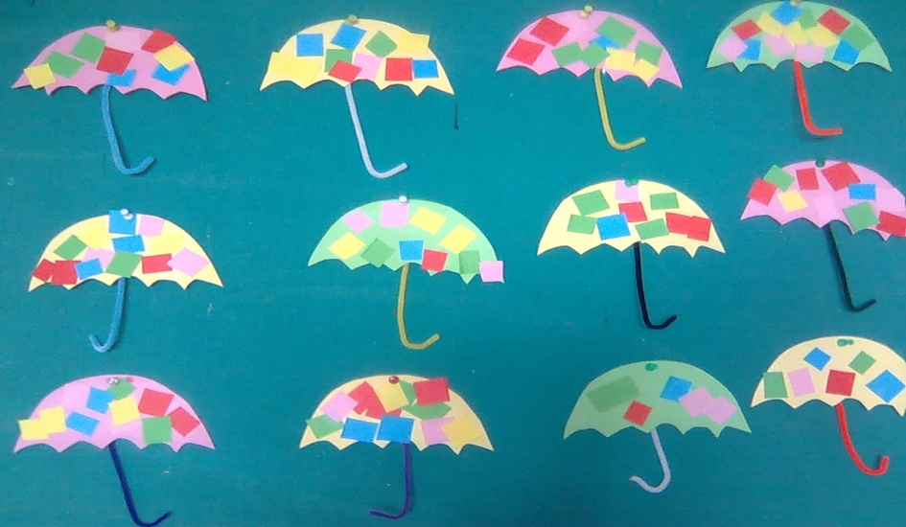
KA2: Strategic Partnerships
Στρατηγικές Εταιρικές Σχέσεις
Δρ. Ειρήνη Ντρούτσα

Slide 2
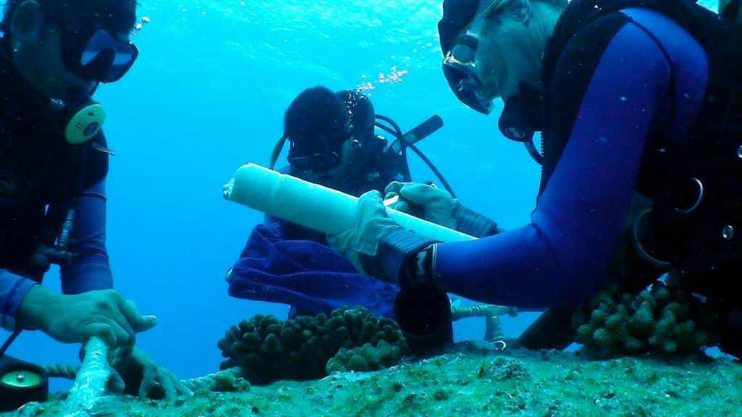

Slide 3
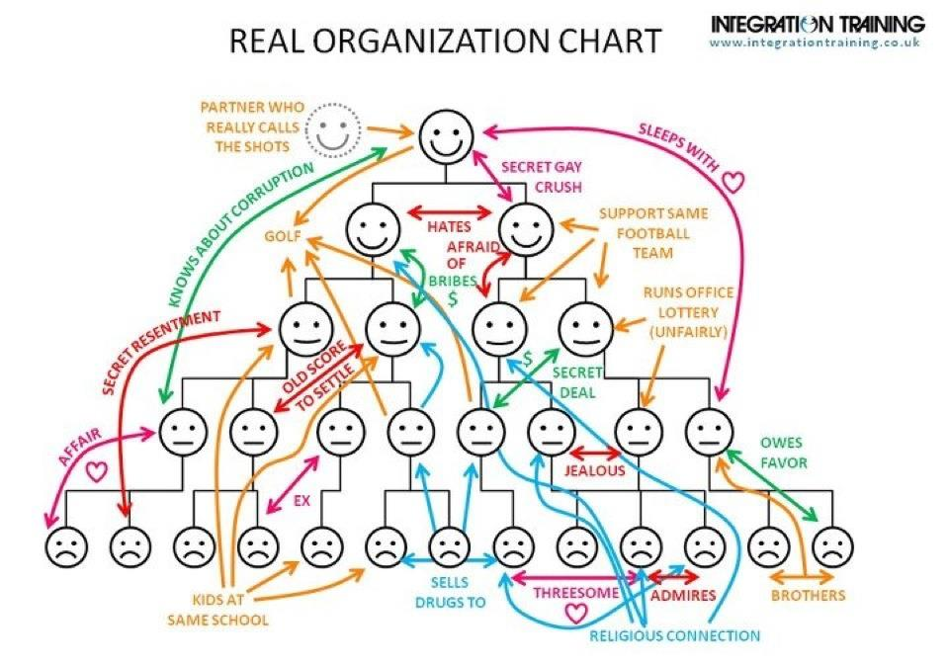

Slide 4
Τι είναι
«Οι στρατηγικές εταιρικές σχέσεις»
Συνεργασίες διακρατικών φορέων από διαφορετικούς χώρους και τομείς ΓΙΑ
την ανταλλαγή καλών πρακτικών
την ανάπτυξη καινοτομιών
την ενίσχυση της αναγνώρισης και πιστοποίησης γνώσεων και δεξιοτήτων
Την παραγωγή προϊόντων και αποτελεσμάτων

Slide 5
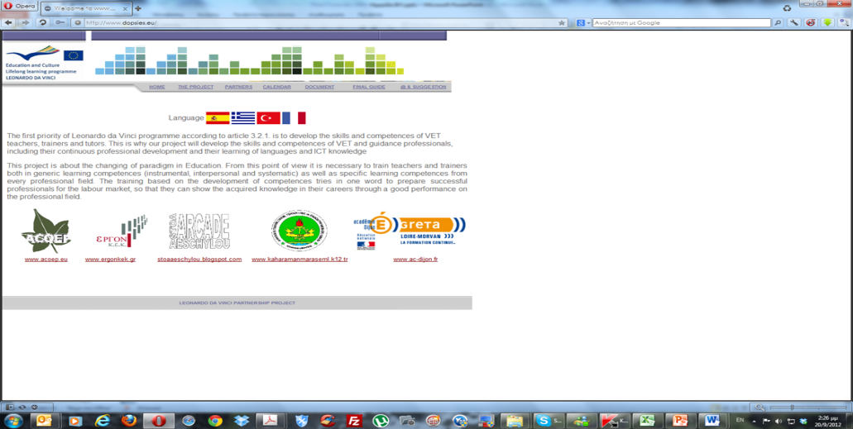
Παραδοτέα-προϊόντα
Εκπαιδευτικό υλικό
Έρευνες, μελέτες
Γλωσσάρι
Ιστοσελίδες
Φυλλάδια
Οδηγοί
Προγράμματα σπουδών
Σεμινάρια

Slide 6
KA2 : Στρατηγικές συμπράξεις/εταιρικές σχέσεις
Μακροχρόνιες δραστηριότητες
61 ημέρες-12 μήνες
Διδασκαλία προσωπικού, κατάρτιση προσωπικού
Βραχυχρόνιες δραστηριότητες
5 ημέρες-60 ημέρες
Joint staff training events
Blended mobility
Κινητικότητα youth workers
Μαθητική κινητικότητα
Joint project activities by groups of school pupils
Intensive Programmes for learners

Slide 7
Φορείς ΕΕΚ
ΕΡΕΥΝΗΤΙΚΟ ΙΝΣΤΙΤΟΥΤΟ
ΣΥΛΛΟΓΟΣ
ΣΩΜΑΤΕΙΟ
ΕΠΙΜΕΛΗΤΗΡΙΟ
ΑΕΙ-ΤΕΙ
Δημόσιοι οργανισμοί
ΜΚΟ
ΜΜΕ
ΚΟΙΝΩΝΙΚΟΣ ΕΤΑΙΡΟΣ
Φορείς εκπαίδευσης ενηλίκων
ΜΟΥΣΕΙΟ
ΣΧΟΛΕΙΑ

Slide 8
Τεχνικές πληροφορίες
Τουλάχιστον 3 φορείς από 3 διαφορετικές χώρες
Ο Μέγιστος αριθμός φορέων-εταίρων είναι 10
Η διάρκεια των σχεδίων είναι 2 ή 3 χρόνια
Ένας φορέας αναλαμβάνει το ρόλο του δικαιούχου και/ή συντονιστή της κοινοπραξίας
Η αίτηση υποβάλεται στην Εθνική Μονάδα του αιτούντος φορέα

Slide 9
Χρηματοδότηση σχεδίων
Διαχείριση – συντονισμός(management) –επιχορήγηση ανά οργανισμό ανά μήνα
Συναντήσεις εργασίας των εταίρων- επιχορήγηση ανά συμμετέχοντα (δαπάνες ταξιδίου, δαπάνη διαβίωσης)
Δραστηριότητες διδασκαλίας, εκμάθησης και κατάρτισης: δαπάνες ταξιδίου, δαπάνη διαβίωσης, γλωσσική προετοιμασία
Πολλαπλασιαστικές δράσεις- επιχορήγηση βάσει του αριθμού των συμμετεχόντων
Πραγματικά κόστη: exceptional costs (εξοπλισμός , υπεργολαβία), δαπάνες ΑΜΕΑ
Αμοιβές προσωπικού

Slide 10
Κριτήρια αξιολόγησης
Συνάφεια σχεδίου με στόχους και προτεραιότητες πολιτικής- ανταπόκριση σε πραγματικές ανάγκες-ευρωπαϊκή προστιθέμενη αξία
Σύνθεση της εταιρικής σχέσης, εμπειρία και τεχνογνωσία εμπλεκομένων, πρακτικές επικοινωνίας και συνεργασίας, αντιστοιχία ικανοτήτων ομάδας έργου με τους στόχους και τα παραδοτέα του σχεδίου ΠΡΟΣΟΧΗ ΣΤΙΣ ΤΡΙΤΕΣ ΧΩΡΕΣ
Ποιότητα σχεδίου, συνάφεια στόχων και δράσεων, ισόρροπη κατανομή πακέτων εργασίας, αναγνώριση δεξιοτήτων , ενεργοποίηση ομάδας-στόχου
Διάδοση και αντίκτυπος, βιωσιμότητα, πρόσβαση στα αποτελέσματα και αξιοποίηση προϊόντων

